Slide 1
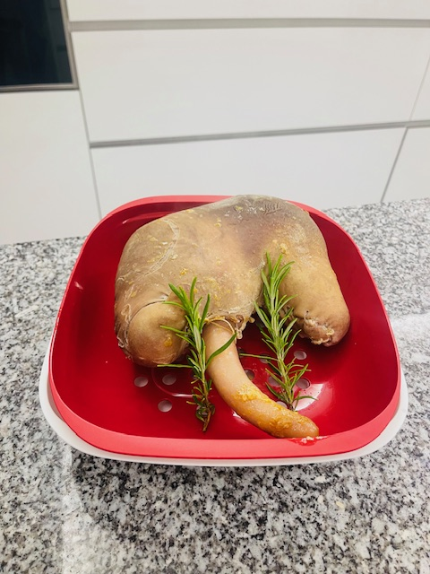
Desafio ASS 2023/2024
“Receitas Sustentáveis, têm Tradição”
TÍTULO DA RECEITA: ARROZ DE BUCHO
INGREDIENTES:
1 Bucho do Porco
200g Arroz Carolino
200g Entremeada de Porco
Meia Orelha de Porco
1 língua de Porco
6 Rodelas Chouriço Caseiro
1 Rabo Porco
Azeite
Cebola
Alho
Louro
Colorau
Pimenta
Picante
Serpão
FOTO DO PRATO FINALIZADO
https://alimentacaosaudavelesustentavel.abaae.pt/receitas-sustentaveis/

Slide 2
Desafio ASS 2023/2024
“Receitas Sustentáveis, têm Tradição”
PROCEDIMENTOS:
1º) Lavar o bucho muito bem com limão e sal, esfregar com as mãos
e raspar com uma faca.
2º) Juntar todos os ingredientes, cortados em pedaços pequenos
numa bacia.
Imagem da preparação
Imagem da preparação
https://alimentacaosaudavelesustentavel.abaae.pt/receitas-sustentaveis/

Slide 3
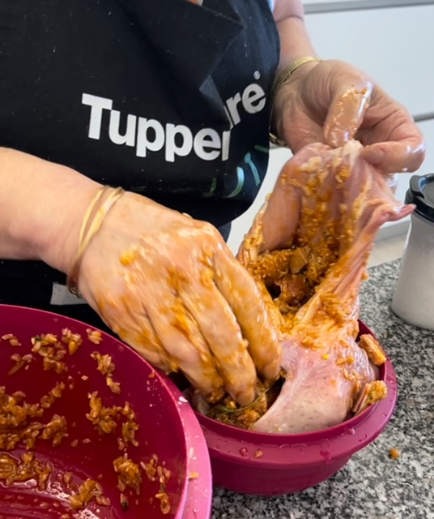
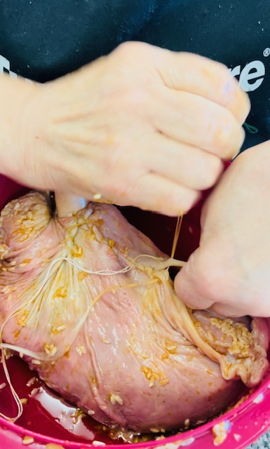
Desafio ASS 2023/2024
“Receitas Sustentáveis, têm Tradição”
PROCEDIMENTOS:
3º) Após misturar todos os ingredientes recheia-se o bucho.
4º) No fim do bucho recheado, cose-se todo com uma agulha
e linha culinária.
Imagem da preparação
Imagem da preparação
https://alimentacaosaudavelesustentavel.abaae.pt/receitas-sustentaveis/

Slide 4
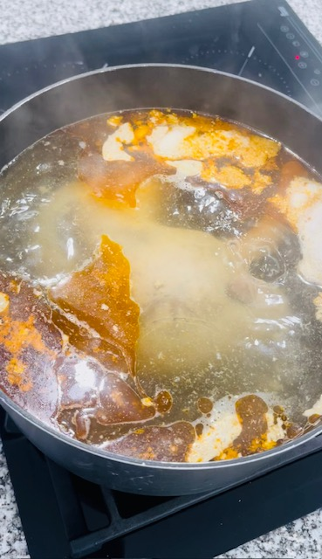
Desafio ASS 2023/2024
“Receitas Sustentáveis, têm Tradição”
PROCEDIMENTOS:
5º) Vai a cozer num tacho com água durante 2 horas.
6º) O bucho está pronto a ser servido. Bom apetite.
Imagem da preparação
Imagem da preparação
https://alimentacaosaudavelesustentavel.abaae.pt/receitas-sustentaveis/

